Slide 1
Clase de prueba
$10
✔ Conversación guiada para evaluar tu nivel real de español ✔ Corrección en vivo para identificar tus principales errores ✔ Recomendaciones claras y personalizadas para mejorar ✔ Mini plan de acción según tus objetivos
✨ Si decides continuar, el valor de esta clase se descuenta en tu primer paquete
La clase de prueba está disponible una sola vez por estudiante
Plan Inicio
4 clases – $76
✔ Clases personalizadas enfocadas en conversación real desde el primer día ✔ Corrección en tiempo real para mejorar tu forma de expresarte ✔ Incorporas vocabulario y estructuras útiles de forma natural ✔ Ganas seguridad para comunicarte en situaciones cotidianas
Plan Progreso
8 clases – $144
✔ Todo lo del Plan Inicio ✔ Seguimiento continuo de tu avance en cada sesión ✔ Práctica constante para desarrollar fluidez al hablar ✔ Refuerzas tu forma de expresarte con mayor organización y naturalidad.
paquetes
⭐ Plan Fluidez (MÁS POPULAR)
12 clases – $204
✔ Todo lo del Plan Progreso ✔ Trabajo más profundo en naturalidad, precisión y fluidez ✔ Mayor continuidad en el proceso para afianzar tu español ✔ Te desenvuelves con más soltura en conversaciones reales
✨ Incluye 1 clase adicional: experiencia de conversación real con dos hablantes nativos ✔ Practicas en un entorno más dinámico y auténtico ✔ Te adaptas a diferentes formas de hablar español ✔ Mejoras tu comprensión y soltura en tiempo real
Clase individual
$20
✔ Sesión puntual para practicar o resolver una duda específica ✔ Conversación guiada con corrección en tiempo real ✔ Enfocada en una necesidad concreta del momento ✔ Recomendada como clase ocasional — para un progreso continuo, se sugiere un paquete

Slide 2
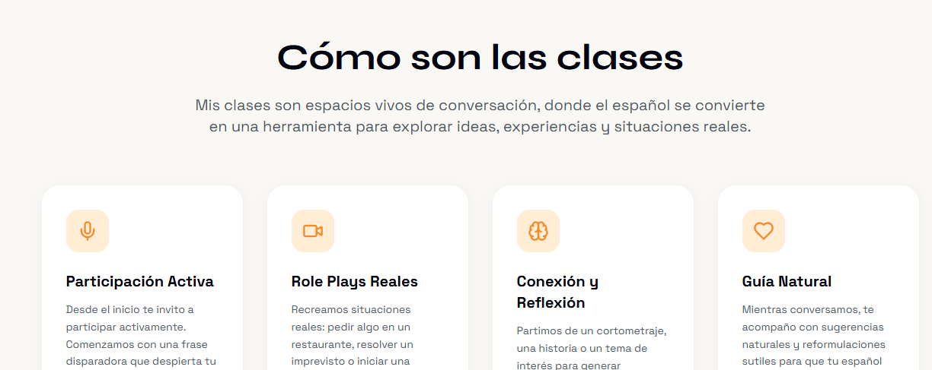
En esta parte de la web quiero que agregues esto:
✨ Clases personalizadas de español
✔ Conversación real ✔ Material adaptado a tu nivel ✔ Clases dinámicas y enfocadas en comunicación ✔ Español para viajes, trabajo y vida cotidiana ✔ Clases online de 50 minutos

Slide 3
políticas
📌 Políticas de clases
Estas políticas buscan asegurar una experiencia organizada, respetuosa y efectiva para todos los estudiantes.
🗓️ 1. Cancelaciones y reprogramaciones
Las clases pueden ser canceladas o reprogramadas con un mínimo de 24 horas de anticipación.
Si se cancela con menos de 24 horas, la clase se considerará como realizada.
Si el estudiante no asiste a la clase, también se considerará como realizada.
⏰ 2. Puntualidad
Se recomienda conectarse a la hora acordada.
La profesora esperará un máximo de 10 a 15 minutos.
Pasado ese tiempo, la clase se dará por realizada.
📦 3. Paquetes de clases
Las clases se adquieren en paquetes y deben utilizarse dentro de un período determinado desde la fecha de compra:
4 clases → válidas por 1 mes
8 clases → válidas por 2 meses
12 clases → válidas por 3 meses
Este plazo busca asegurar la continuidad del aprendizaje.
No se realizan reembolsos por clases no utilizadas.

Slide 4
4. La clase de prueba es solo una por estudiante
5. Compromiso del estudiante
El progreso depende de la constancia y participación activa.
Se recomienda asistir regularmente y aprovechar cada sesión al máximo.
6. Comunicación
Para cualquier consulta, se recomienda comunicarse con anticipación a través de los canales establecidos.

Slide 5
Programa de recomendación
Si un estudiante recomienda a una nueva persona y esta adquiere un paquete de clases, el estudiante recibe 1 clase adicional sin costo en su próximo paquete.

Slide 6
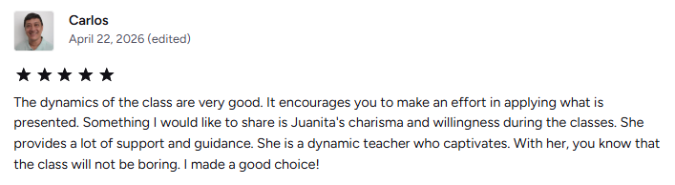
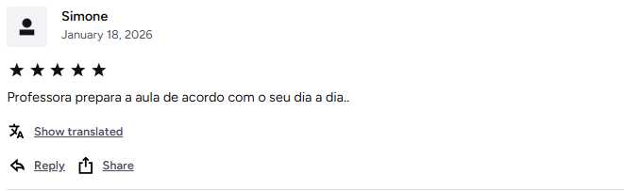
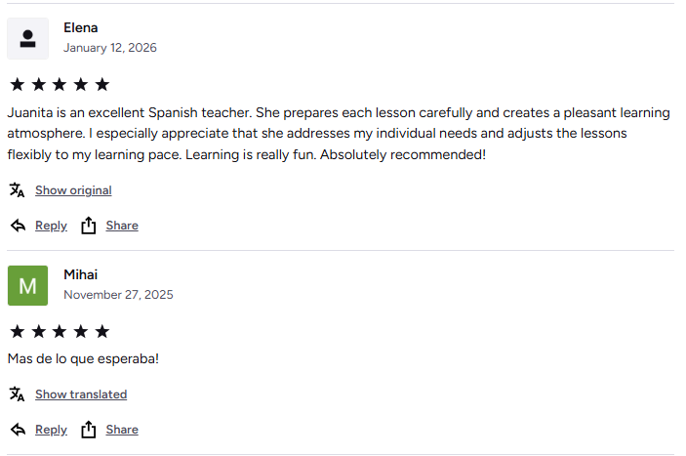

Slide 7
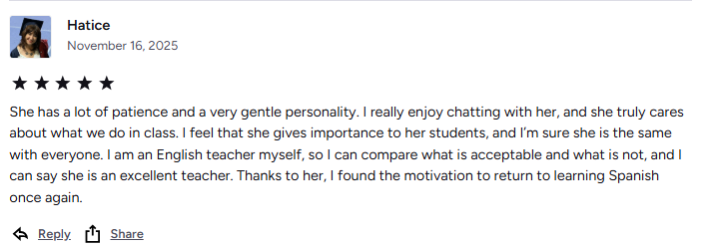
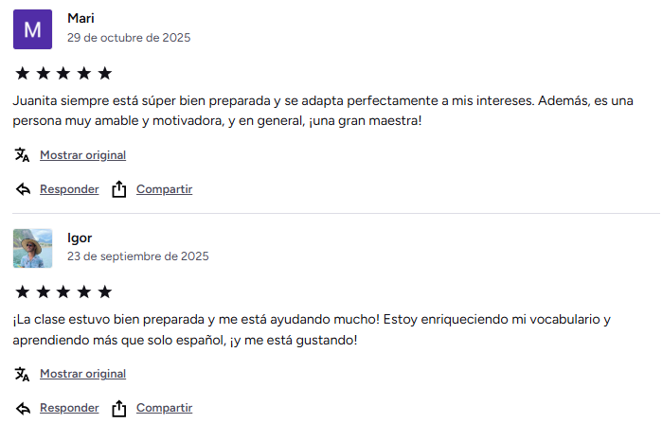

Slide 8
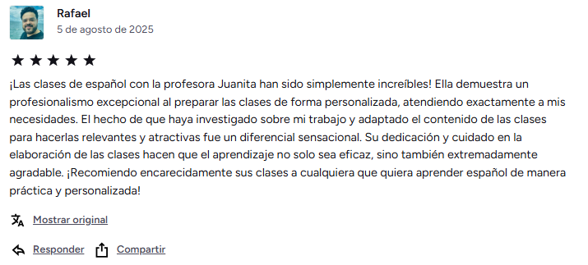
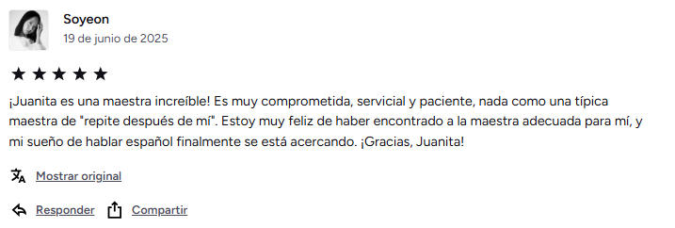

Slide 9
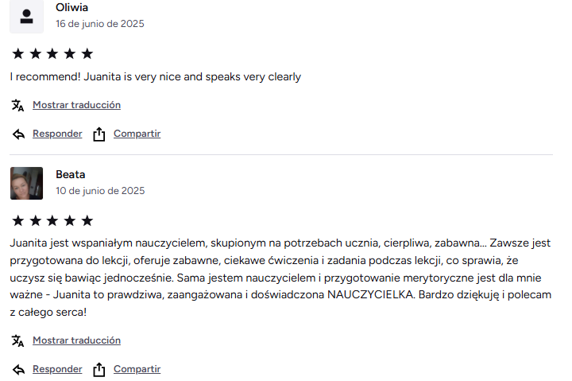

Slide 10
